Slide 1
Problemas de optimización

Slide 2
OPTIMIZACIÓN
En algunos casos, solo nos interesa el estado final, no el camino para llegar allí.
Los algoritmos de búsqueda local operan explorando desde un estado inicial hacia estados vecinos, sin registrar los caminos recorridos ni los estados alcanzados. Esto significa que no son sistemáticos, podrían nunca explorar una parte del espacio de búsqueda donde realmente está la solución.

Slide 3
OPTIMIZACIÓN
Sin embargo, tienen dos ventajas clave:
Requieren muy poca memoria.
Pueden encontrar soluciones razonables en espacios de estado muy grandes o infinitos, donde los algoritmos sistemáticos son inadecuados.
Los algoritmos de búsqueda local también pueden resolver problemas de optimización, en los cuales el objetivo es encontrar el mejor estado según una función objetivo.

Slide 4
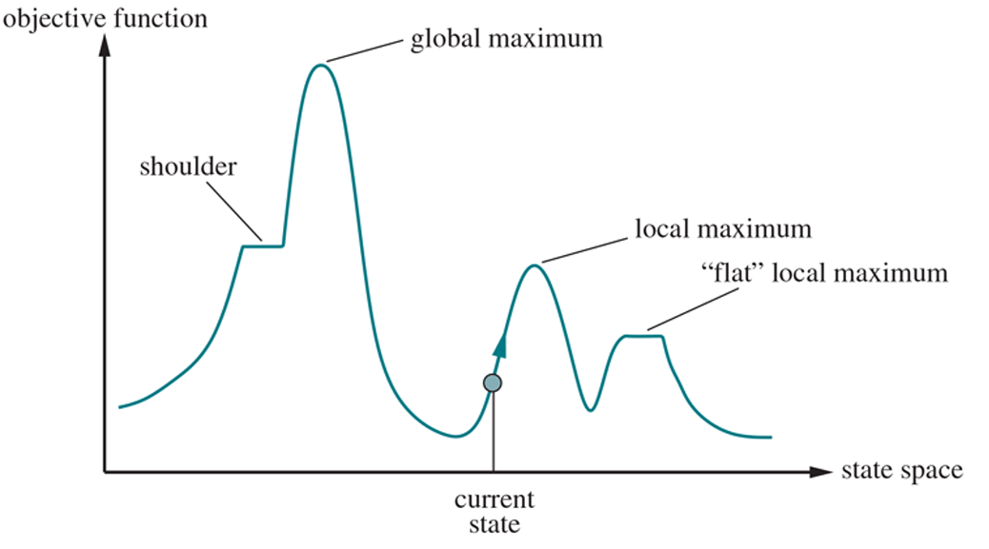
OPTIMIZACIÓN
Para entender la búsqueda local, imaginemos los estados de un problema distribuidos en un paisaje de espacio de estados, como se muestra en la Figura, Cada punto (estado) en este paisaje tiene una "elevación", definida por el valor de la función objetivo.

Slide 5
OPTIMIZACIÓN
Si la elevación corresponde a una función objetivo que debe maximizarse, entonces el objetivo es encontrar el pico más alto—un máximo global—y este proceso se llama ascenso por colinas (hill climbing).
Si la elevación representa un costo que debe minimizarse, entonces el objetivo es encontrar el valle más profundo—un mínimo global—y este proceso se llama descenso de gradiente (gradient descent).

Slide 6
HILL CLIMBING

Slide 7
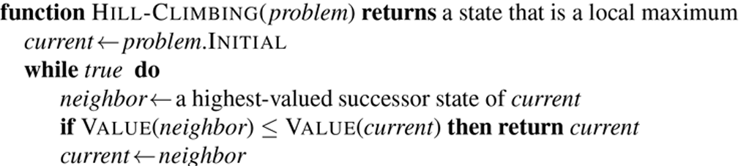
OPTIMIZACIÓN-HILL CLIMBING
El algoritmo de búsqueda por ascenso de colinas (hill-climbing search algorithm) mantiene un único estado actual y, en cada iteración, se mueve al estado vecino con el valor más alto—es decir, avanza en la dirección que proporciona el ascenso más pronunciado.
El algoritmo termina cuando alcanza un "pico", donde ningún vecino tiene un valor más alto. El ascenso por colinas no mira más allá de los vecinos inmediatos del estado actual.
Notes:
Esto es similar a tratar de encontrar la cima del Monte Everest en una densa niebla mientras se sufre de amnesia.
El algoritmo descrito en la imagen no se detiene después de evaluar el primer vecino, sino que evalúa todos los vecinos posibles y elige el de mayor valor.

Slide 8
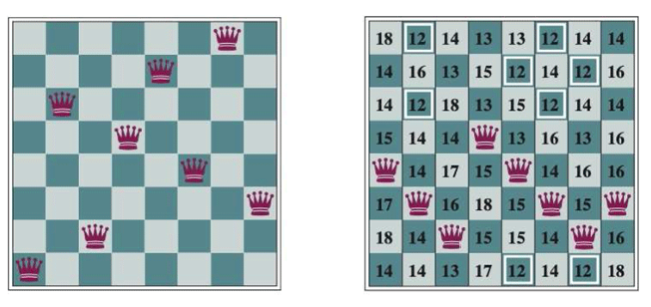
OPTIMIZACIÓN-HILL CLIMBING
Para adaptar Hill Climbing, que usualmente maximiza, simplemente lo aplicamos a la versión negativa de la función heurística, es decir, usamos −h como función objetivo.
Notes:
Hill climbing (ascensión de colinas) a veces se llama búsqueda local codiciosa, ya que selecciona un estado vecino favorable sin pensar en el camino a seguir.
Hill climbing puede avanzar rápidamente hacia una solución, ya que generalmente es bastante fácil mejorar un estado inicial malo. Por ejemplo, desde el estado en Figura 4.3(b), solo se necesitan cinco pasos para alcanzar el estado en Figura 4.3(a), que tiene h=1 y está muy cerca de ser una solución.

Slide 9
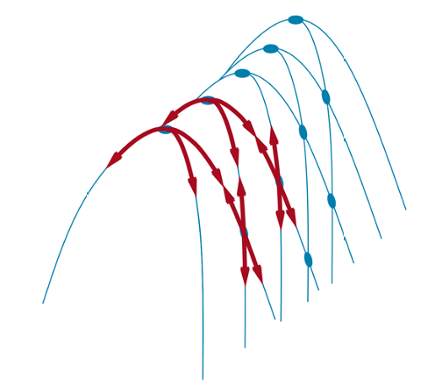
OPTIMIZACIÓN-HILL CLIMBING
Hill Climbing puede quedarse atascado por cualquiera de las siguientes razones:
MÁXIMOS LOCALES: Un máximo local es un pico que es más alto que cada uno de sus estados vecinos, pero más bajo que el máximo global. Los algoritmos de ascensión de colinas que alcanzan la vecindad de un máximo local serán arrastrados hacia la cima, pero luego quedarán atrapados sin otra opción para continuar.
CORDILLERAS (RIDGES): Las cordilleras resultan en una secuencia de máximos locales que son muy difíciles de atravesar para los algoritmos codiciosos.
MESETAS: Una meseta es un área plana del paisaje del espacio de estados. Puede ser un máximo local plano, del cual no existe una salida ascendente, o un hombro, desde el cual es posible progresar.
Notes:
Más concretamente, el estado en Figura 4.3(a) es un máximo local (es decir, un mínimo local para el costo hhh); cualquier movimiento de una sola reina empeorará la situación.
En cada caso, el algoritmo alcanza un punto en el que no se puede avanzar más. Partiendo de un estado aleatorio del problema de las 8 reinas, la versión de ascensión de colinas con el ascenso más pronunciado (steepest-ascent hill climbing) se queda atascada el 86% de las veces, resolviendo solo el 14% de las instancias del problema. Por otro lado, funciona rápidamente, tardando en promedio solo 4 pasos cuando tiene éxito y 3 pasos cuando se atasca—lo cual no está mal para un espacio de estados de 8⁸ ≈ 17 millones de estados.
odemos limitar la cantidad de movimientos laterales consecutivos, deteniéndonos después de, por ejemplo, 100 movimientos laterales consecutivos.

Slide 10
OPTIMIZACIÓN-HILL CLIMBING
Se han inventado muchas variantes de Hill Climbing.
Ascensión de colinas estocástica (stochastic hill climbing) elige aleatoriamente entre los movimientos ascendentes; la probabilidad de selección puede variar con la inclinación del movimiento ascendente. Generalmente, este método converge más lentamente que la ascensión más pronunciada, pero en algunos paisajes de estados, encuentra mejores soluciones.
Ascensión de colinas con primera elección (first-choice hill climbing) implementa la ascensión estocástica generando sucesores aleatoriamente hasta que se encuentra uno que sea mejor que el estado actual. Esta es una buena estrategia cuando un estado tiene muchos (por ejemplo, miles) de sucesores.

Slide 11
OPTIMIZACIÓN-HILL CLIMBING
Se han inventado muchas variantes de Hill Climbing.
Búsqueda en ascenso con reinicio aleatorio (random-restart hill climbing), que adopta el dicho: "Si al principio no tienes éxito, inténtalo de nuevo." Este método realiza una serie de búsquedas de ascenso de colinas desde estados iniciales generados aleatoriamente hasta encontrar una solución. Es completo con probabilidad 1, porque eventualmente generará un estado meta como el estado inicial.
NOTA: Si cada búsqueda de ascenso de colinas tiene una probabilidad p de éxito, entonces el número esperado de reinicios necesarios es 1/p. Para instancias del problema de las 8 reinas sin movimientos laterales permitidos, p ≈ 0.14, por lo que se necesitan aproximadamente 7 iteraciones para encontrar una solución (6 fracasos y 1 éxito).

Slide 12
SIMULATED ANNEALING

Slide 13
OPTIMIZACIÓN-SIMULATED ANNEALING
Un algoritmo de búsqueda en ascenso de colinas que nunca realiza movimientos “hacia abajo” (hacia estados con menor valor o mayor costo) siempre es vulnerable a quedar atrapado en un máximo local.
En contraste, una búsqueda aleatoria pura, que se mueve a un estado sucesor sin considerar su valor, eventualmente encontrará el máximo global, pero será extremadamente ineficiente.
Por lo tanto, parece razonable combinar Hill Climbing con un movimiento aleatorio para lograr tanto eficiencia como completitud.
El simulated annealing es uno de estos algoritmos.

Slide 14
OPTIMIZACIÓN-SIMULATED ANNEALING
En metalurgia, annealing es el proceso utilizado para templar o endurecer metales y vidrio, calentándolos a una temperatura alta y luego enfriándolos gradualmente, permitiendo que el material alcance un estado cristalino de baja energía.
Para explicar el simmulated annealing, cambiamos nuestra perspectiva de búsqueda en ascenso de colinas a descenso por gradiente. (Es decir, minimizando el costo)
Notes:
imaginemos la tarea de hacer que una pelota de ping-pong caiga en la grieta más profunda de una superficie muy irregular. Si simplemente dejamos caer la pelota, se detendrá en un mínimo local. Si sacudimos la superficie, podemos hacer que la pelota salga de ese mínimo local—quizás cayendo en un mínimo local más profundo, donde pasará más tiempo. La clave es sacudir lo suficiente como para que la pelota salga de los mínimos locales, pero no tanto como para sacarla del mínimo global.
La solución de recocido simulado (simulated annealing) es comenzar con un fuerte sacudón (es decir, una temperatura alta) y luego reducir gradualmente la intensidad del sacudón (es decir, bajar la temperatura).

Slide 15
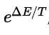
OPTIMIZACIÓN-SIMULATED ANNEALING
Es similar a la búsqueda en ascenso de colinas (hill climbing). Sin embargo, en lugar de elegir el mejor movimiento, selecciona un movimiento aleatorio. Si el movimiento mejora la situación, siempre se acepta. De lo contrario, el algoritmo acepta el movimiento con una probabilidad menor que 1.
Esta probabilidad disminuye exponencialmente con la medida de que tan malo es el movimiento, es decir:
Además, la probabilidad también disminuye a medida que la "temperatura" T baja: los "malos" movimientos son más probables al inicio (cuando T es alta) y se vuelven menos probables a medida que T disminuye.

Slide 16
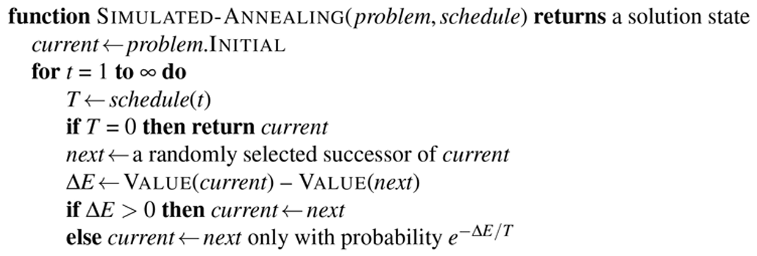
OPTIMIZACIÓN-SIMULATED ANNEALING
Si la función de enfriamiento (schedule) reduce T a 0 lo suficientemente lento, entonces, según una propiedad de la distribución de Boltzmann:
La probabilidad se concentrará en el óptimo global, lo que hará que el algoritmo lo encuentre con una probabilidad cercana a 1.
Notes:
El algortimo presentado en este caso es un problema de minimizacion

Slide 17
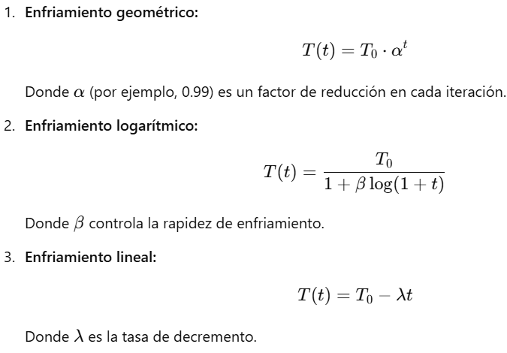
OPTIMIZACIÓN-SIMULATED ANNEALING
Ten en cuenta que la condicion de parada del algoritmos esta asociada a la Temperatura T:
Cuándo ocurre que T=0?
Notes:
El algortimo presentado en este caso es un problema de minimizacion

Slide 18
EVOLUTIONARY ALGORITHMS

Slide 19
OPTIMIZACIÓN-EVOLUTIONARY ALGORITHMS
Los algoritmos evolutivos pueden verse como variantes de la búsqueda estocástica en haz que están explícitamente motivadas por la metáfora de la selección natural en biología: existe una población de individuos (estados), en la que los individuos más aptos (con mayor valor) producen descendencia (estados sucesores) que poblarán la siguiente generación, un proceso llamado recombinación.
Los algoritmos evolutivos varían en los siguientes aspectos:
El tamaño de la población.
La representación de cada individuo. En los algoritmos genéticos, cada individuo es una cadena sobre un alfabeto finito (a menudo una cadena booleana), al igual que el ADN es una cadena sobre el alfabeto ACGT. En las estrategias evolutivas, un individuo es una secuencia de números reales, y en la programación genética, un individuo es un programa informático.

Slide 20
OPTIMIZACIÓN-EVOLUTIONARY ALGORITHMS
El número de mezcla, (ρ) representa la cantidad de padres que se combinan para formar descendencia. El caso más común es
ρ = 2: dos padres combinan sus "genes" (partes de su representación) para formar descendencia.
Cuando ρ = 1, se tiene una búsqueda estocástica en haz (que puede verse como una reproducción asexual). Es posible tener ρ > 2, lo cual es poco común en la naturaleza pero fácil de simular en computadoras.

Slide 21
OPTIMIZACIÓN-EVOLUTIONARY ALGORITHMS
Proceso de selección para elegir a los individuos que se convertirán en los padres de la siguiente generación:
una posibilidad es seleccionar entre todos los individuos con una probabilidad proporcional a su puntaje de aptitud(valor).
Otra posibilidad es seleccionar aleatoriamente n individuos (n > ρ) y luego elegir los más aptos como padres.
Notes:
Primero es un enfoque de umbral por aptitud
Segundo un umbral por tamano de poblacion

Slide 22
OPTIMIZACIÓN-EVOLUTIONARY ALGORITHMS
Proceso de selección para elegir a los individuos que se convertirán en los padres de la siguiente generación:
una posibilidad es seleccionar entre todos los individuos con una probabilidad proporcional a su puntaje de aptitud(valor).
Otra posibilidad es seleccionar aleatoriamente n individuos (n > ρ) y luego elegir los más aptos como padres.
Notes:
Primero es un enfoque de umbral por aptitud
Segundo un umbral por tamano de poblacion

Slide 23
OPTIMIZACIÓN-EVOLUTIONARY ALGORITHMS
RECOMBINACIÓN:
Un enfoque común (asumiendo ρ = 2) es seleccionar aleatoriamente un punto de cruce (crossover point) para dividir las cadenas de cada padre y recombinar las partes para formar dos hijos:
Uno con la primera parte del padre 1 y la segunda parte del padre 2.
Otro con la segunda parte del padre 1 y la primera parte del padre 2.
Tasa de Mutación:
Determina con qué frecuencia la descendencia tendrá mutaciones aleatorias en su representación.
Notes:
Primero es un enfoque de umbral por aptitud
Segundo un umbral por tamano de poblacion

Slide 24
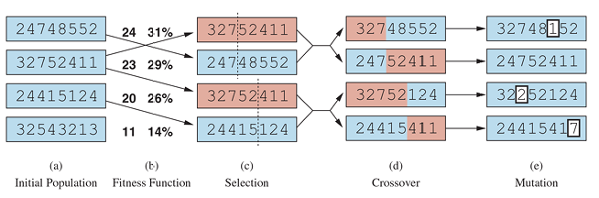
OPTIMIZACIÓN-EVOLUTIONARY ALGORITHMS
Para un estado del problema de las 8 reinas: el dígito en la posición c representa el número de fila de la reina en la columna c. En cada estado es evaluado por la función de aptitud. Los valores de aptitud más altos son mejores, por lo que en el problema de las 8 reinas utilizamos el número de pares de reinas que no se atacan. Para una solución óptima, este valor es 8 × 7 / 2 = 28.
Notes:
Algoritmos Genéticos: Son útiles cuando la función objetivo es compleja, no diferenciable o tiene múltiples óptimos locales. También se usan cuando la exploración es clave para evitar estancarse en óptimos locales

Slide 25
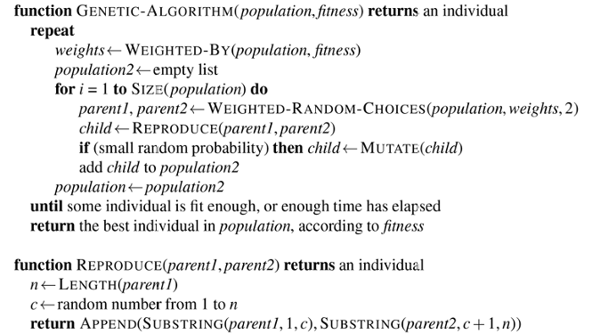
OPTIMIZACIÓN-EVOLUTIONARY ALGORITHMS

Slide 26
Inteligencia Artificial
https://stability.ai/blog/stable-diffusion-public-release
https://openai.com/blog/chatgpt/
https://ai.googleblog.com/2022/06/minerva-solving-quantitative-reasoning.html
https://www.youtube.com/watch?v=jMvLCZBXbtc
https://www.deepmind.com/blog/tackling-multiple-tasks-with-a-single-visual-language-model
https://www.deepmind.com/blog/building-safer-dialogue-agents
https://www.deepmind.com/publications/a-generalist-agent
https://www.deepmind.com/research/highlighted-research/alphago
https://ai.facebook.com/research/cicero/
https://openai.com/blog/whisper/
https://valle-demo.github.io/

